Slide 1
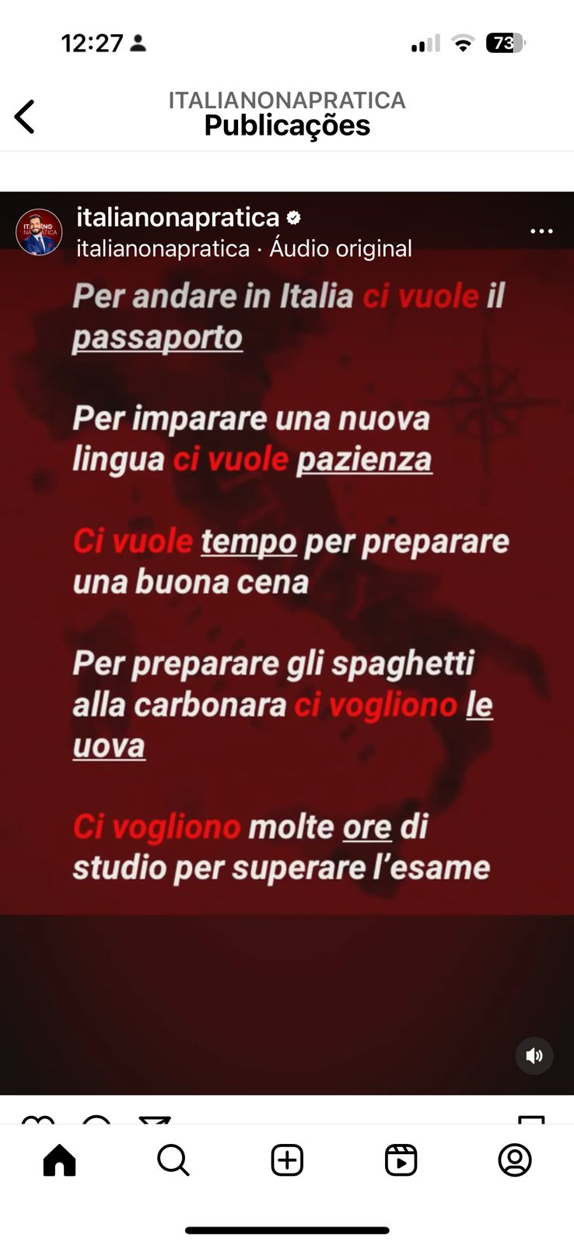
L’ITALIANO ALL”UNIVERSITÀ
Corso di Conversazione
MODULO DODICI
SPECIALE 1 - GRAMMATICA
Quando si usa ci vuole?
Abbiamo detto che troviamo ci anche col verbo volere, nelle forme ci vuole/ci vogliono. In questo caso, infatti, non si usano tutte le forme del verbo, ma solo la terza persona singolare e la terza persona plurale: Ci vuole significa serve, ci vogliono significa servono, c'è bisogno di.
-> É necessário
Há necessidade de

Slide 2
L’ITALIANO ALL”UNIVERSITÀ
Corso di Conversazione
MODULO DODICI
METTERCI
Persone del Discorso | METTERCI – Presente dell’indicativo
IO | Ci METTO
TU | CI METTI
LUI | CI METTI
NOI | CI METTIAMO
VOI | CI METTIETE
LORO | CI METTONO
L’espressione Ci metto - Metterci
Questa espressione indica il tempo necessario ad una persona in particolare. Perciò si rende obbligo coniugare sencondo le persone del discorso.
1) Quanto tempo Giulia ci mette da casa al cinema?
2) Oggi, io e Luigi ci mettiamo due ore per arrivare in centro.
3) Quanto ci metti per preparare una buona cena?
4) Ci metto due ore per preparare la cena!
5) Quanto tempo ci metti a fare la doccia?
6) Ci metto un’ora.
> Levar tempo ara fazer algo

Slide 3
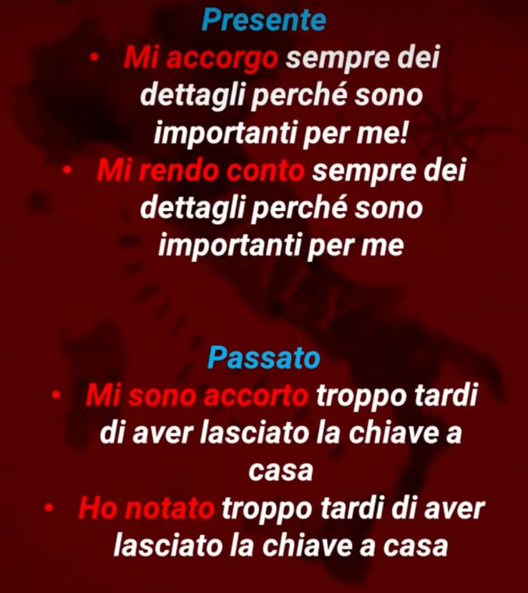
L’ITALIANO ALL”UNIVERSITÀ
Corso di Conversazione
MODULO DODICI
ACCORGERCI
INDICATIVO PRESENTE
Io mi accorgo
Tu ti accorgi
lui/lei si accorge
Noi ci accorgiamo
Voi vi accorgete
Loro si accorgono
Rendersi conto – Perceber, dar conta
Notare – Notar, perceber
Percepire – Sentir, perceber

Slide 4
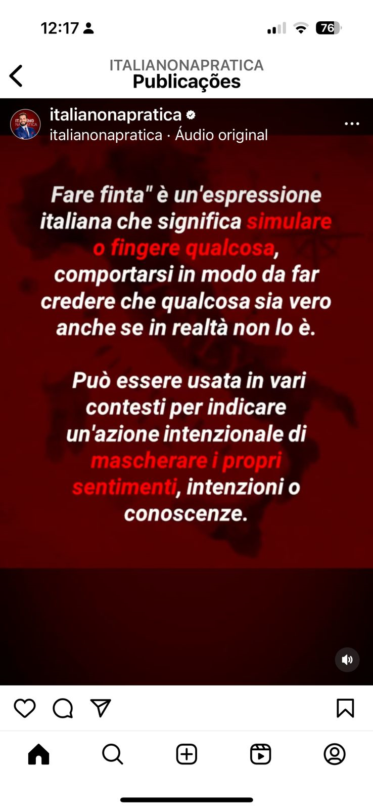
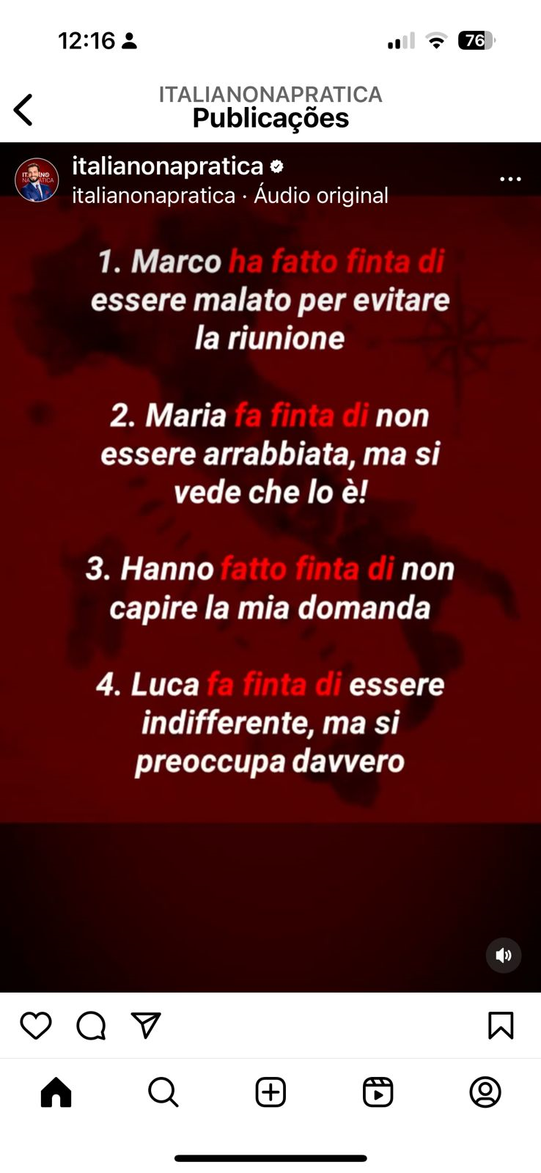
L’ITALIANO ALL”UNIVERSITÀ
Corso di Conversazione
MODULO DODICI
Fare Finta

Slide 5
L’ITALIANO ALL”UNIVERSITÀ
Corso di Conversazione
MODULO DODICI
EGLI / LUI
Si dice o non si dice?
Le regole della grammatica ci dicono che egli è il pronome di terza persona singolare maschile quando ha funzione di soggetto: “egli ha freddo” mentre lui è lo stesso pronome in veste di complemento:
“dillo a lui”.
Stessa distinzione tra ella e lei, tra essi e loro .
Questo dice la regola. Ma l’uso l’ha ormai superata. Possiamo dunque rilassarci e dire tranquillamente: “lui ha freddo, lei ha freddo, loro hanno freddo”.

Slide 6
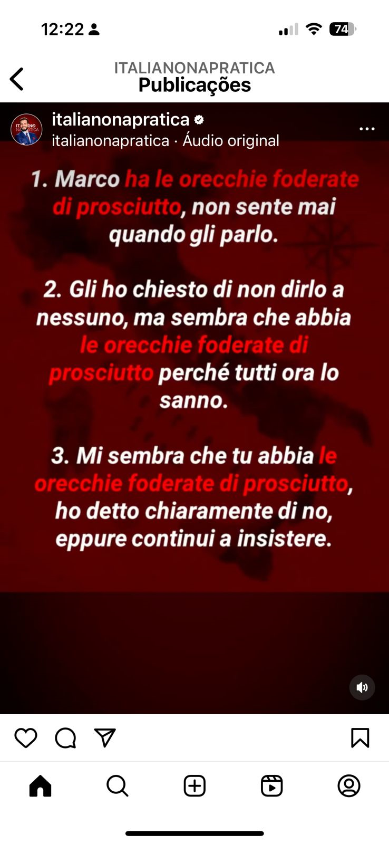
L’ITALIANO ALL”UNIVERSITÀ
Corso di Conversazione
MODULO DODICI
Orecchie Foderate
ORECCHIE FODERATE
Marco .... Não ouve nunca quando lhe falo.
Pedi a ele para não dizer a ninguém, mas parece que tem .... Porque todos agora sabem.
Parece-me que você tem ... disse claramente NÃO, no entanto continua a insistir.

Slide 7
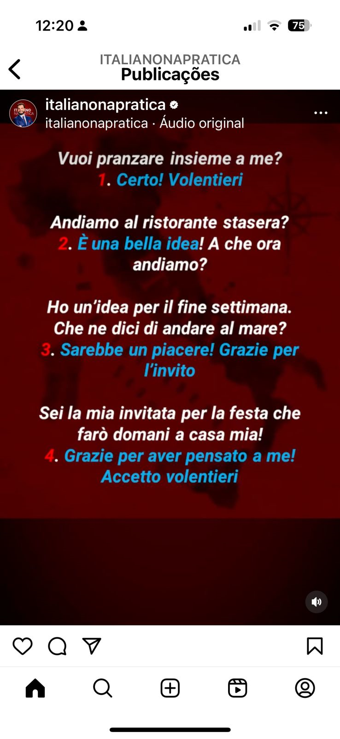
L’ITALIANO ALL”UNIVERSITÀ
Corso di Conversazione
MODULO DODICI
PIACERE
INVITARE QUALCOSA
1. Beatrice, ti piace suonare il pianoforte?
2. Ragazzi, vi piacciono i libri di fantascienza?
3. A tua sorella piace la musica classica?
4. Ti piacciono i film dell’orrore?
5. Marco piacciono le partite di calcio?
6. Ai tuoi fratelli piace studiare in biblioteca?
7. Ti piace la moda italiana?
8. Ti piace il cappuccino?
9. Marta piacciono le tagliatelle ai funghi?
10. Tutti studenti piace la grammatica italiana?

Slide 8
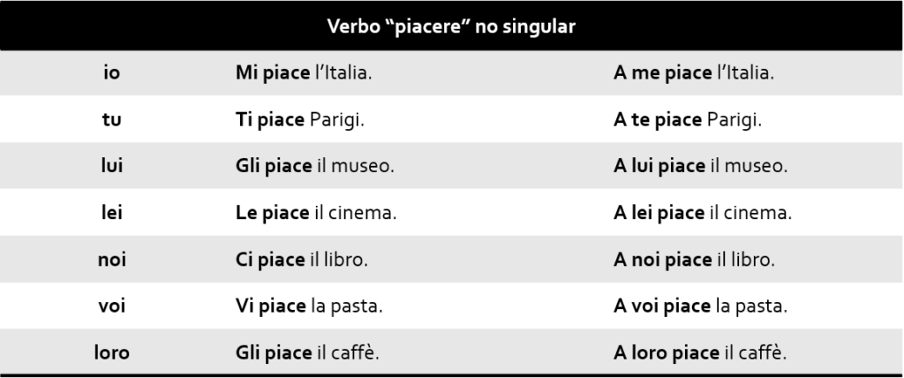
L’ITALIANO ALL”UNIVERSITÀ
Corso di Conversazione
MODULO DODICI
PIACERE
PIACERE ...

Slide 9
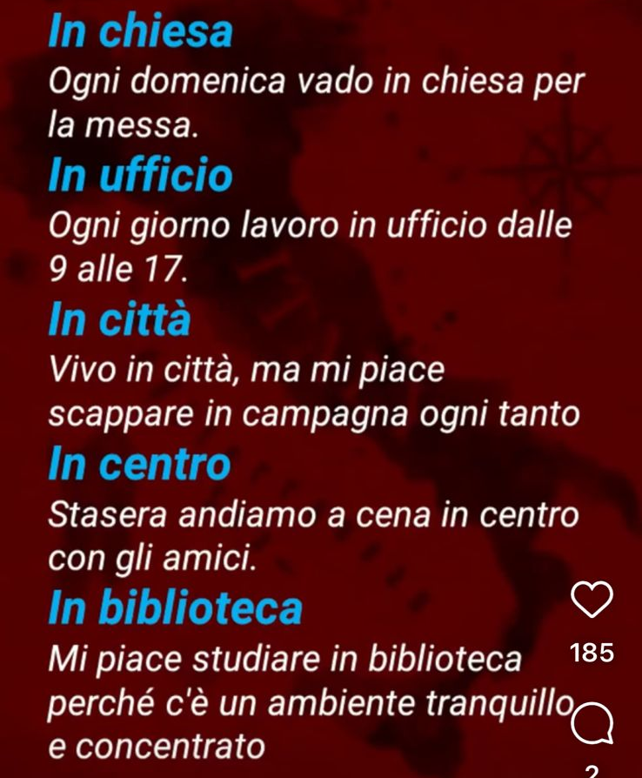
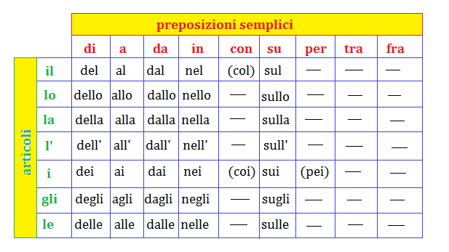
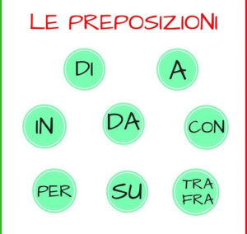
L’ITALIANO ALL”UNIVERSITÀ
Corso di Conversazione
MODULO DODICI
USO DELLA PREPOSIZIONE IN
Le Preposizioni proprie o semplice:
di, a, da, in, con, su, per, fra/tra.

Slide 10
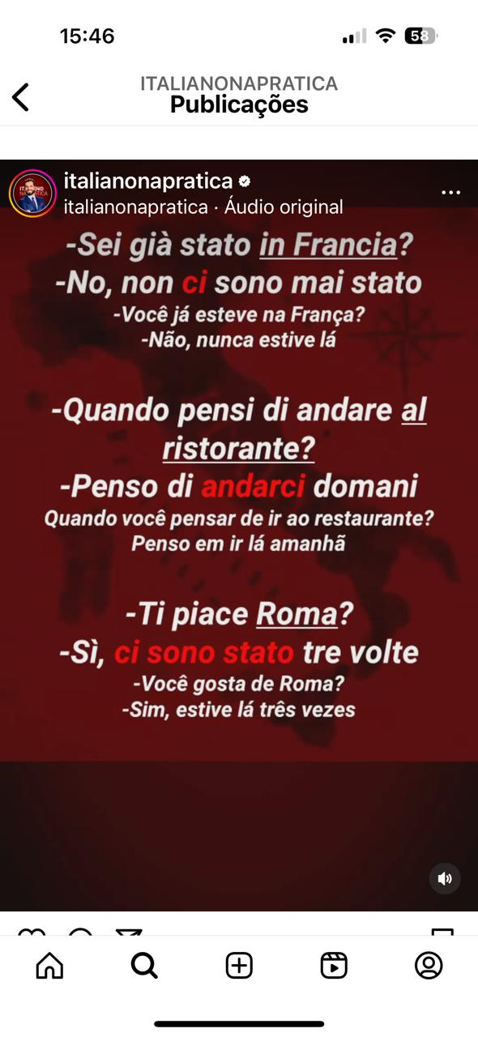
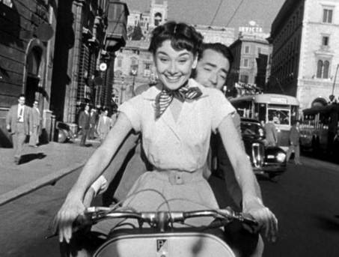
L’ITALIANO ALL”UNIVERSITÀ
Corso di Conversazione
MODULO DODICI
USO di NE
Ci = substitui o local físico
Ci = pronome que substitui o local
Ci = ir lá ... Naquele local
CI VADO ...
CI SONO STATA ...
CI ANDRÒ ...

Slide 11
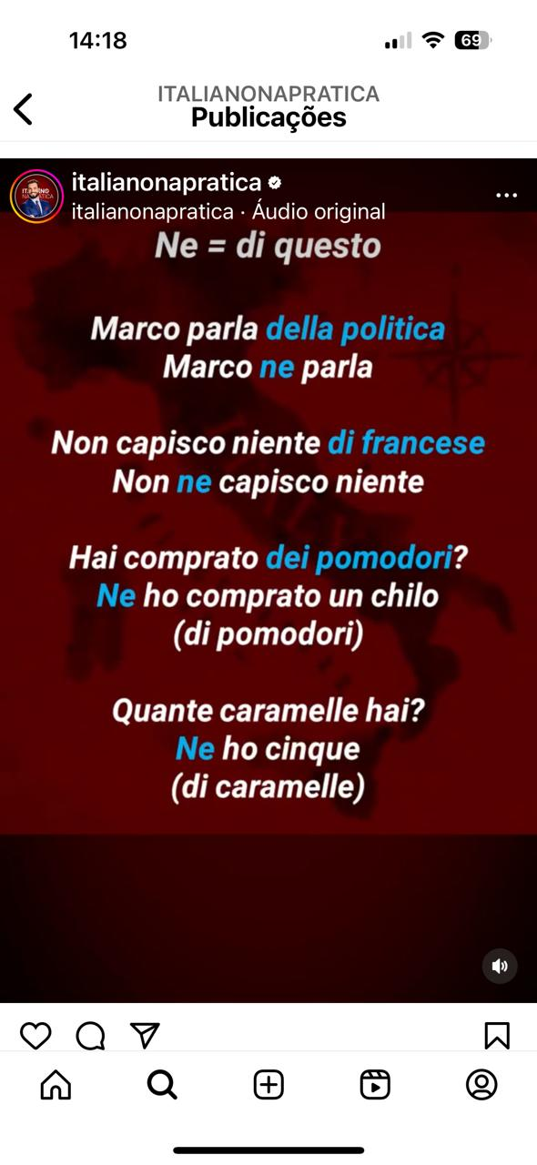
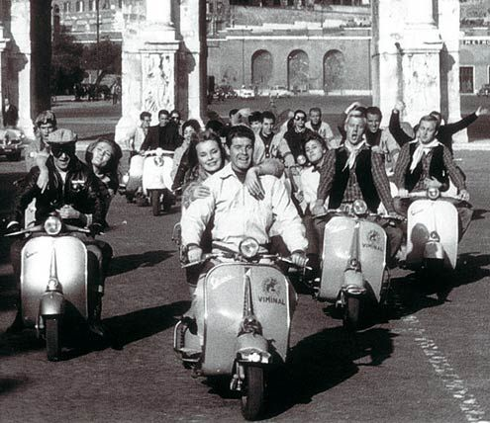
L’ITALIANO ALL”UNIVERSITÀ
Corso di Conversazione
MODULO DODICI
USO di NE
Ne = se refere a quantidade
Ne = obrigatório para certas respostas
Ne = Disto, desta, disso, dessa, de ...

Slide 12
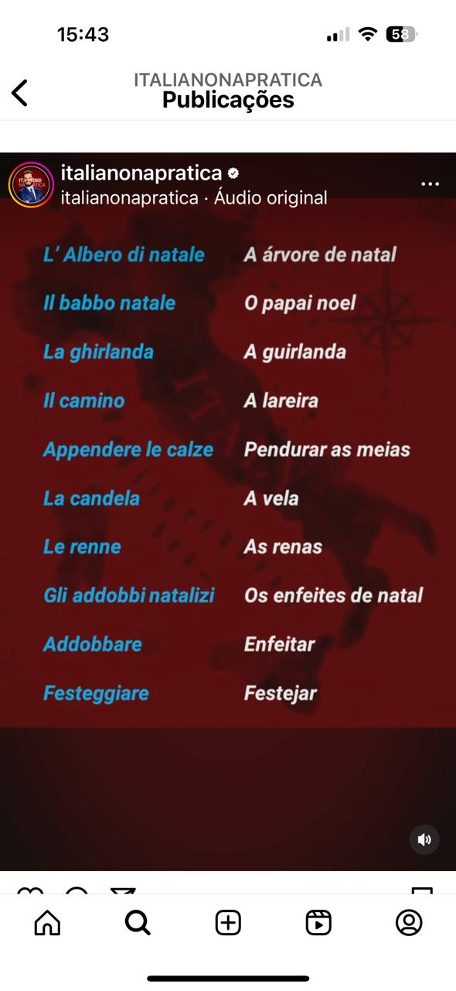
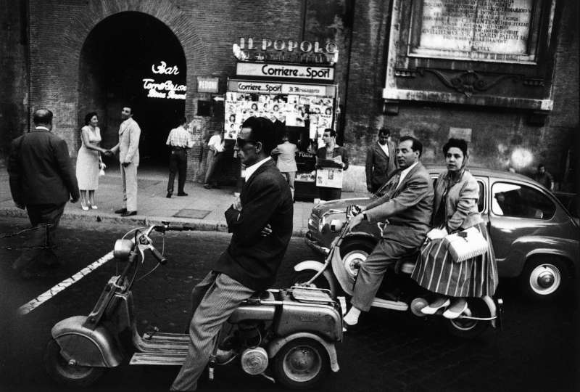
L’ITALIANO ALL”UNIVERSITÀ
Corso di Conversazione
MODULO DODICI
USO di NE

